Slide 1
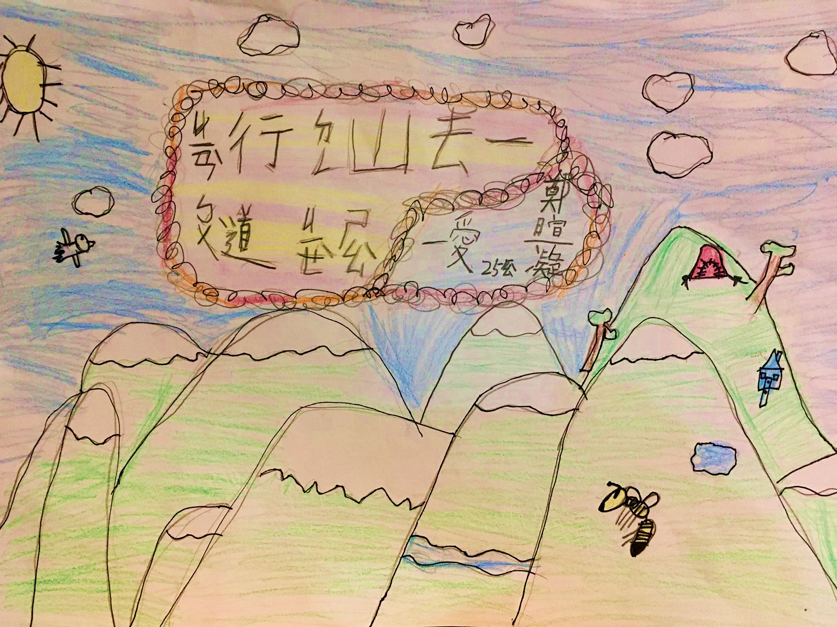
麥哲倫築夢計畫

Slide 2
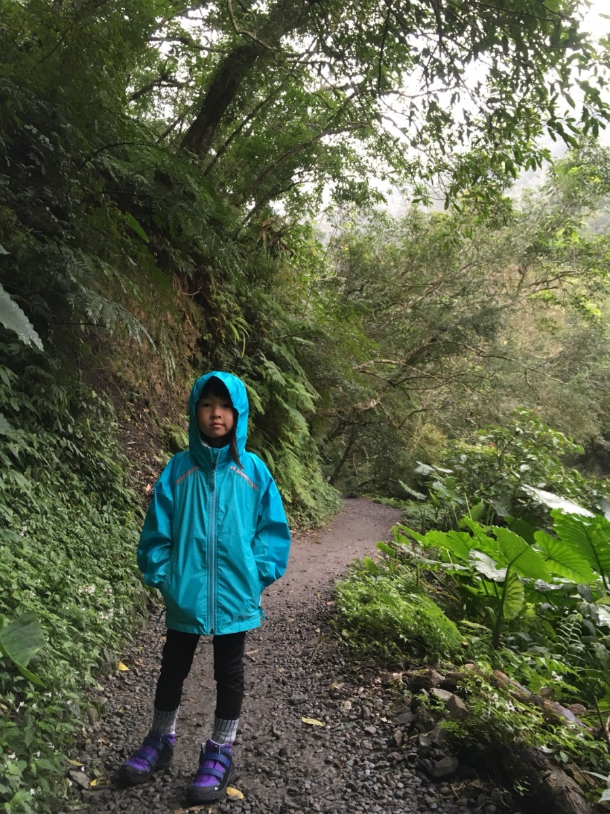
目錄
1.動機
2.朝陽國家步道 –- 簡介、地圖、照片
3.三貂嶺瀑布群–- 簡介、地圖、照片
4.草嶺古道大里段–- 簡介、地圖、照片
5.北海道旭岳–- 簡介、地圖、照片
6.結論
林美石磐步道

Slide 3
動機
我喜歡運動， 也喜歡小動物。
爬山時可以運動也可以看到小動物，還可以觀賞到不同的植物和動物。
因此我想藉由這次麥哲倫計畫向中低年級的小朋友推薦適合的健行路線，大家一起動起來吧!
瓦拉米步道

Slide 4
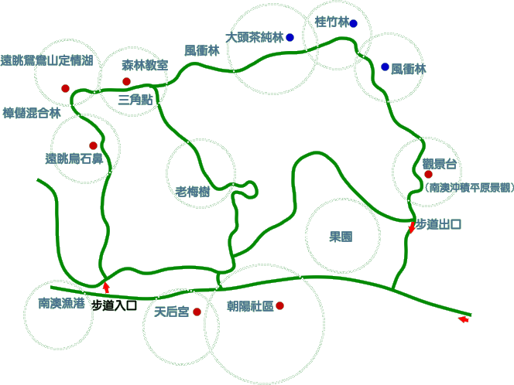
朝陽國家步道
位置：宜蘭縣蘇澳鎮南澳漁港旁
步道總長：全長約2.2公里
所需時間：花70分鐘
難易程度：★★（石階上上下下）
建議：儘量不選夏天去，因夏天蚊子
多也很熱

Slide 6
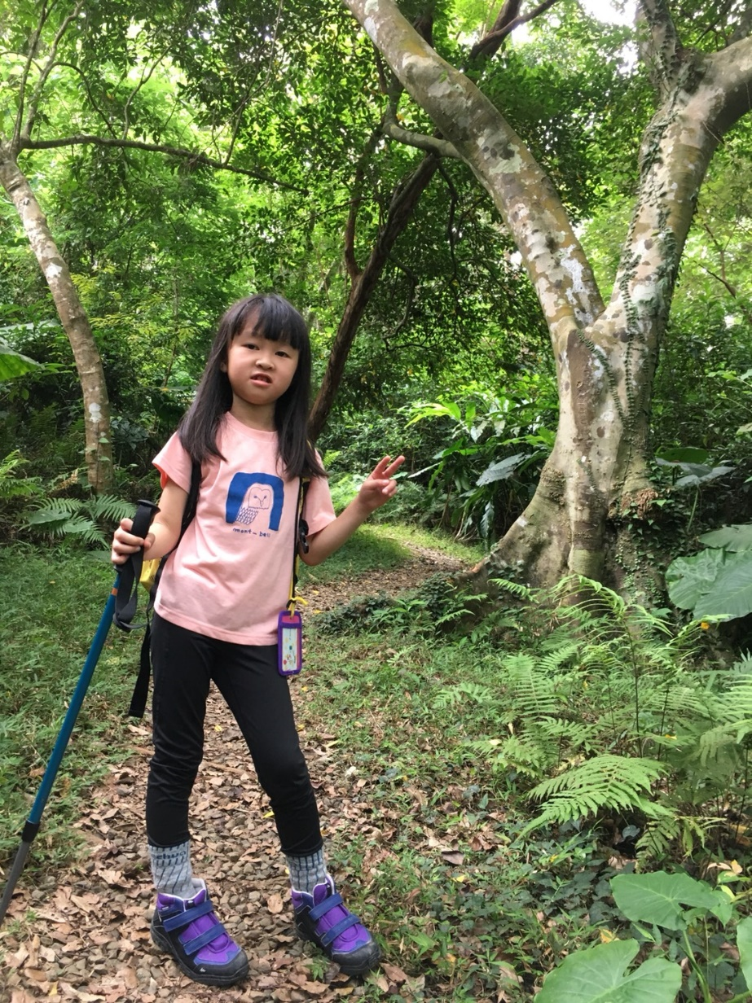

Slide 7
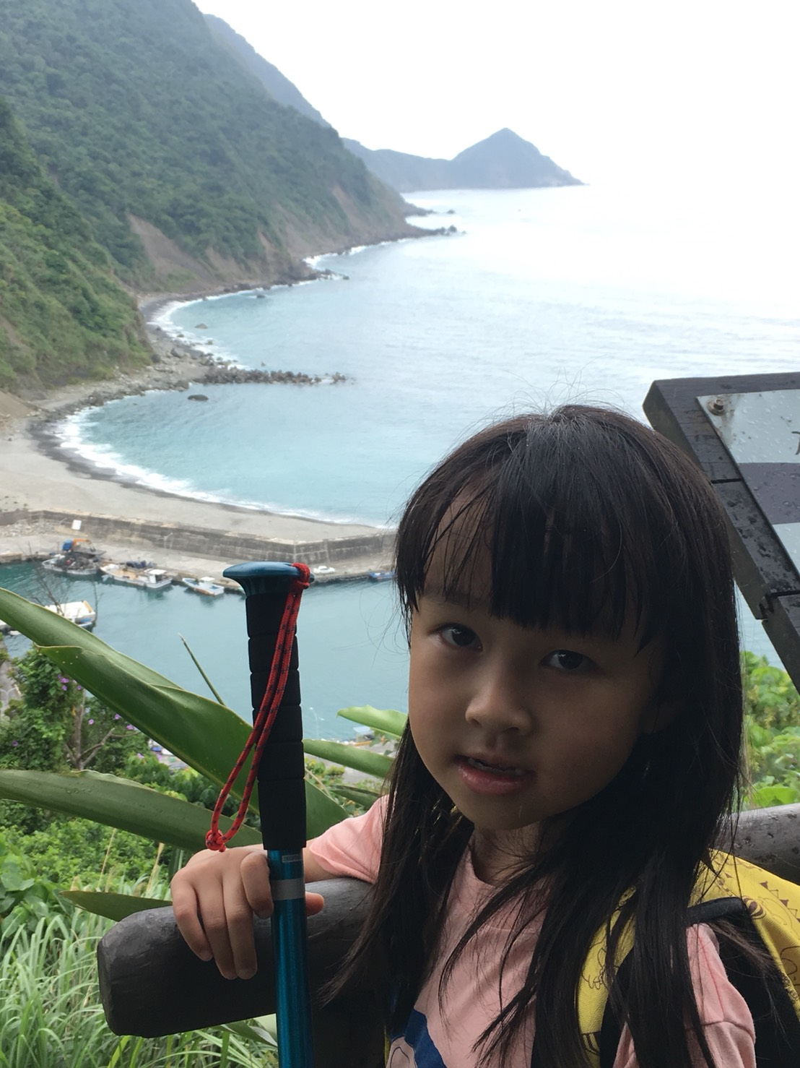

Slide 8
三貂嶺瀑布群
位置：新北市瑞芳區
步道總長：2.71公里
所需時間：一小時半
難易程度：★★★
（較難的是因為要過溪和攀岩）
建議：可以夏天去，因為很涼快
又可以避暑。

Slide 9
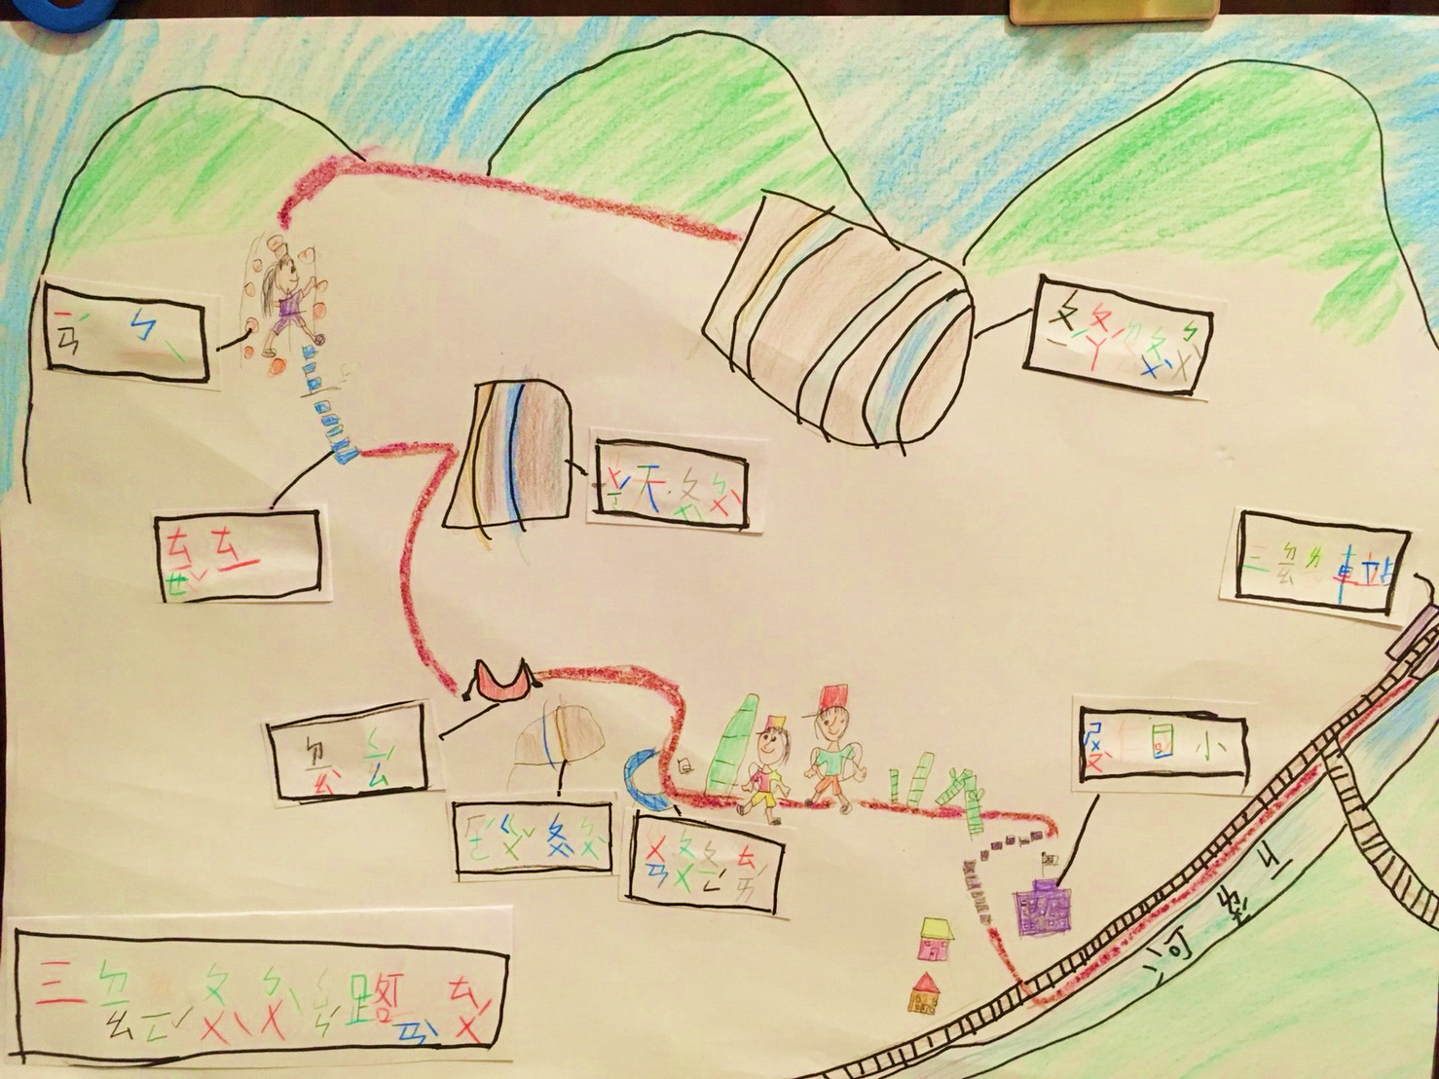

Slide 10
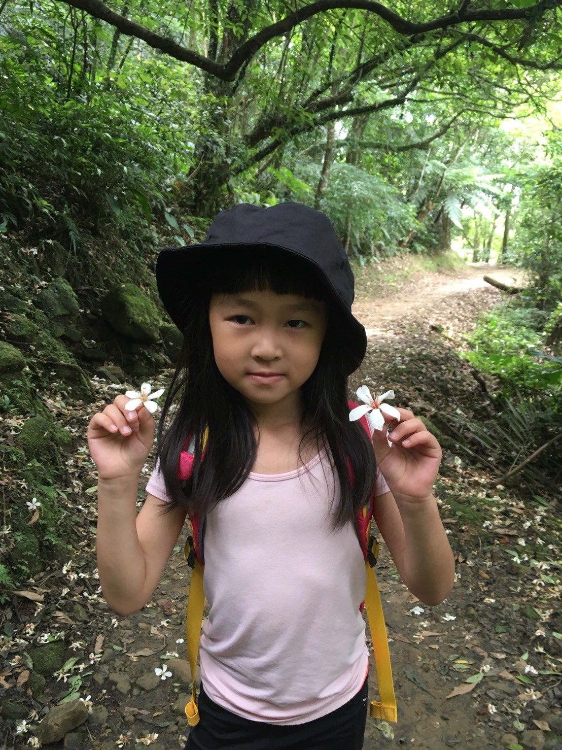

Slide 11
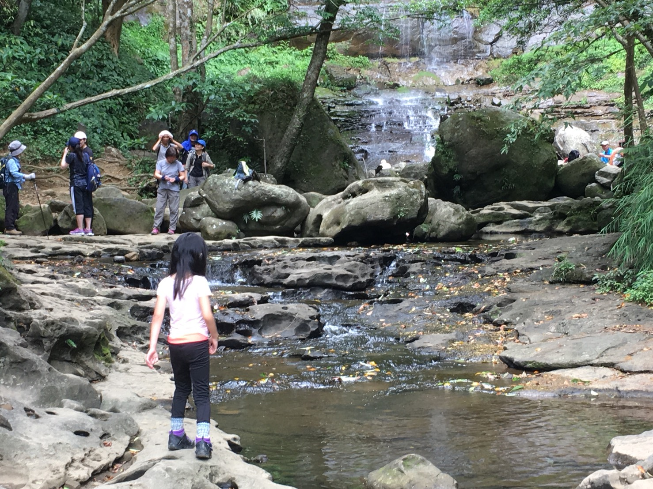

Slide 12
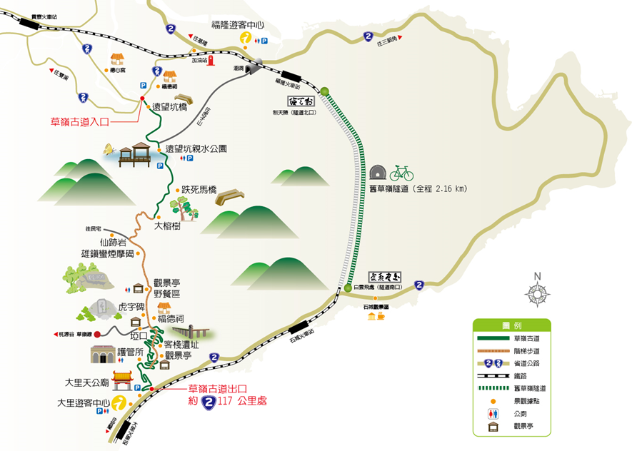
草嶺古道大里段
位置：宜蘭縣頭城鎮大里區 —
新北市貢寮區
步道總長：宜蘭大里車站至第二涼亭
所需時間：兩小時
難易程度：★★★★
（路程較長且樹蔭也較少）
建議：秋天不要去，蜜蜂很多也熱。

Slide 13
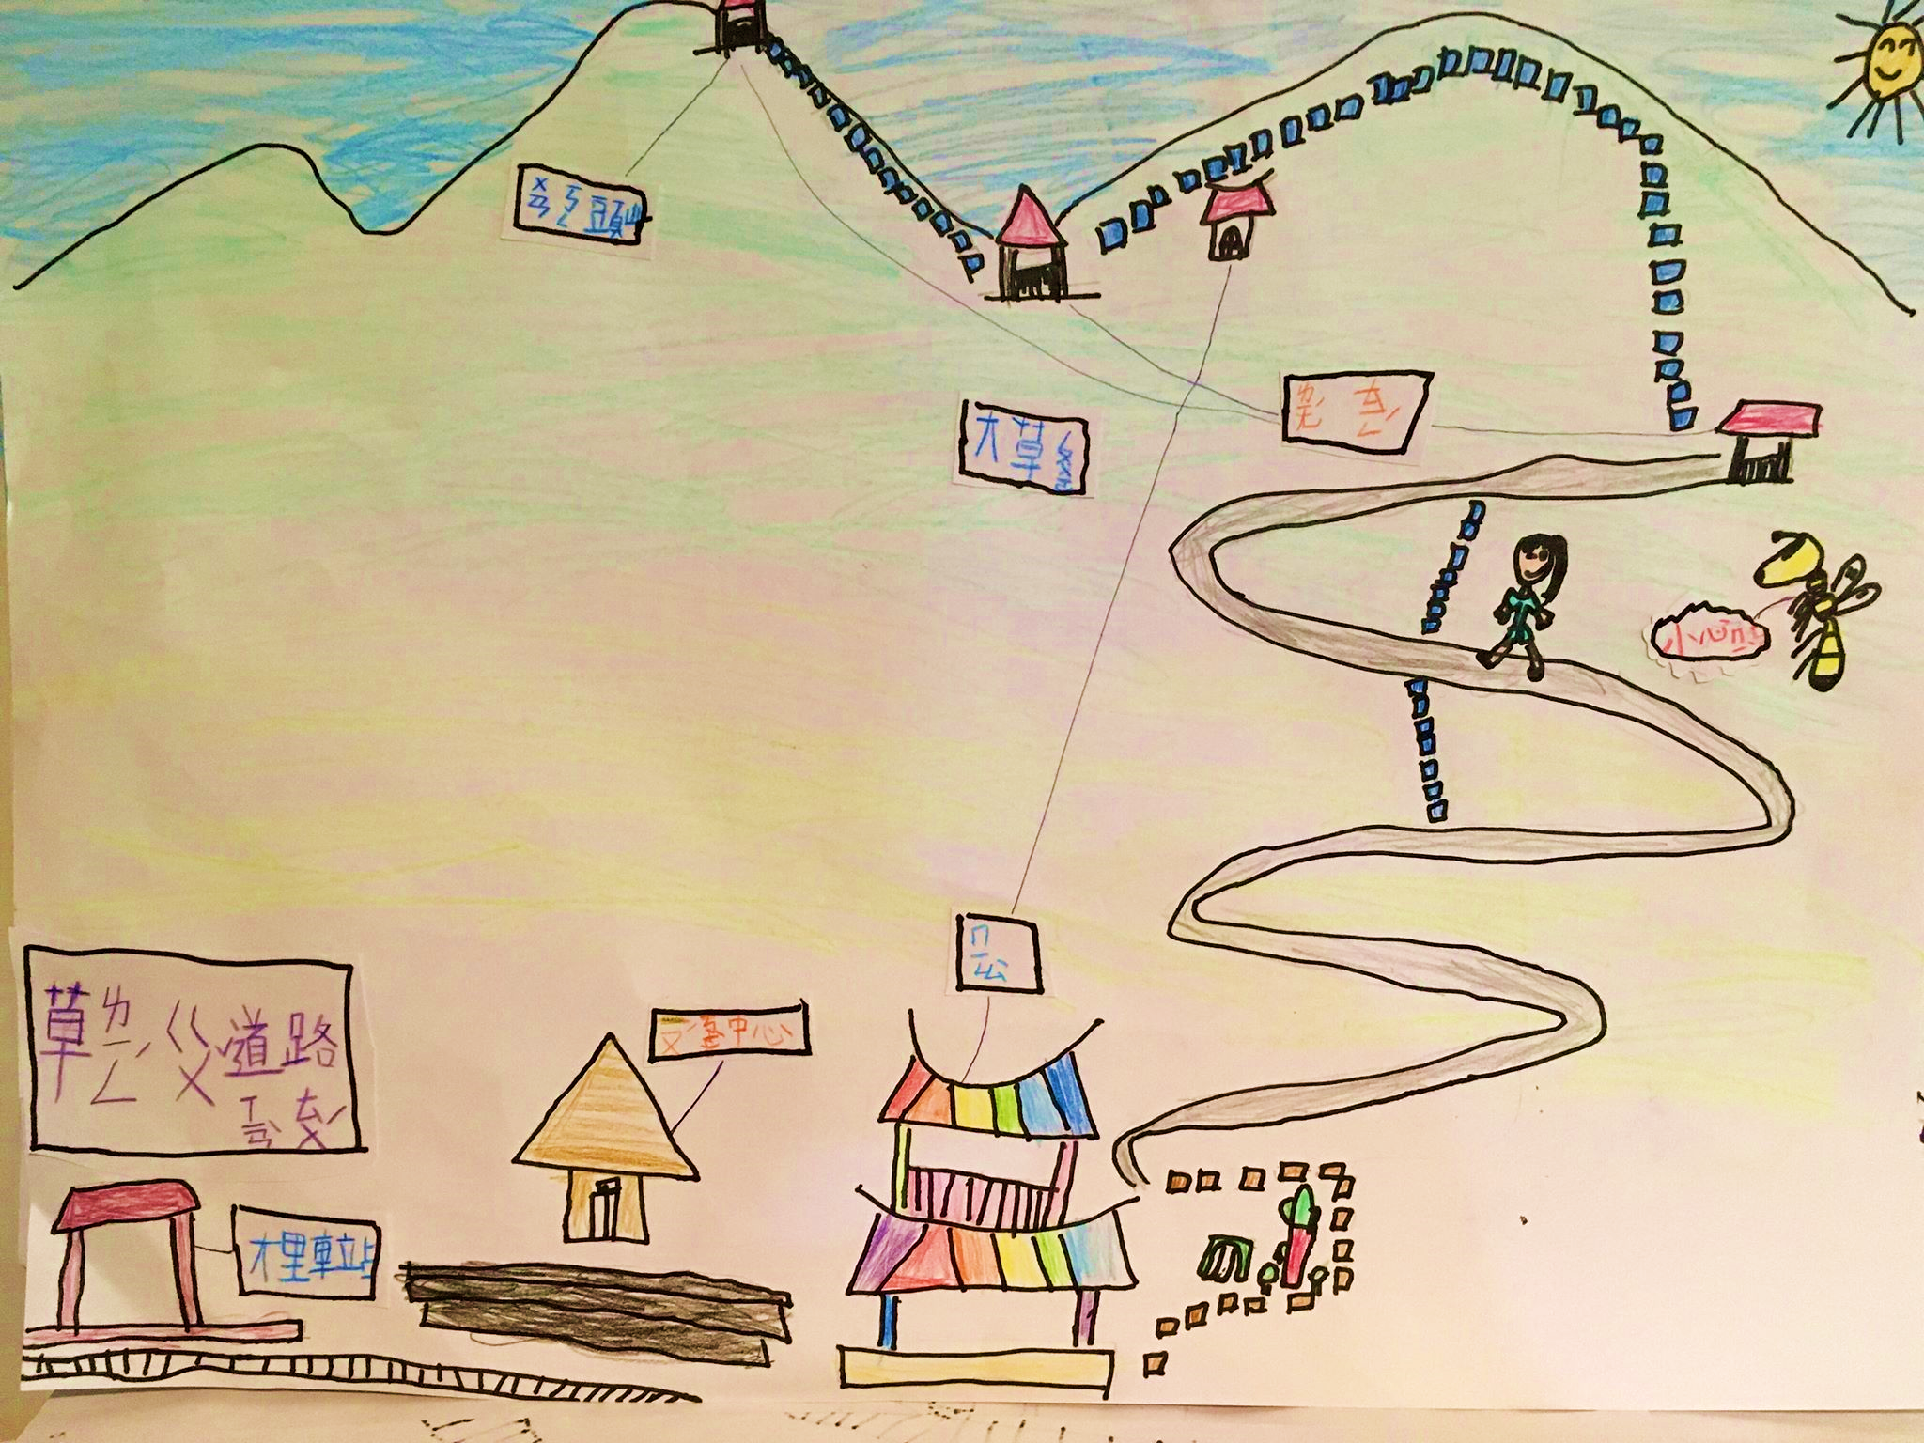

Slide 14
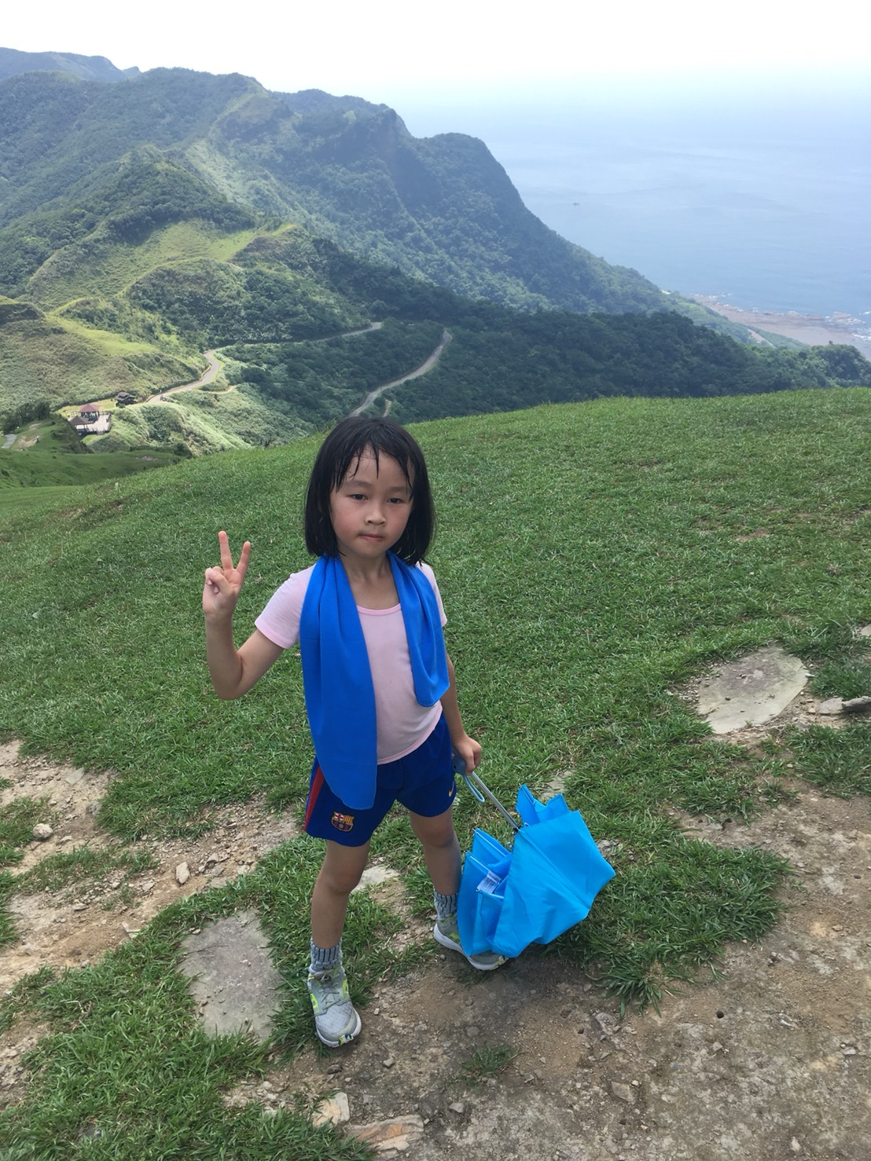

Slide 15
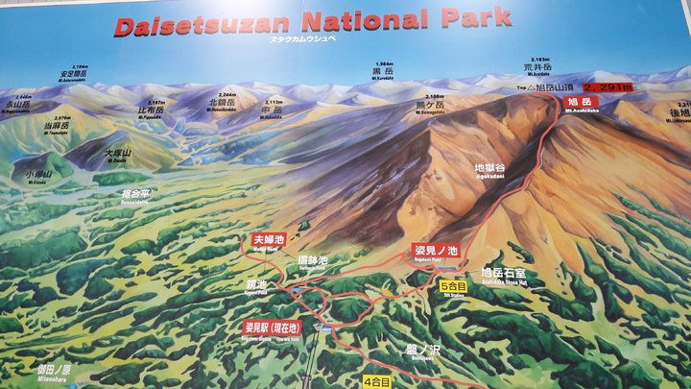
北海道旭岳
位置：日本北海道旭川市郊所需時間：兩個小時半
難易程度：★★★★★
（要過雪地、石瀑地形）
建議：七到九月去，雪融化的時候比較好走。

Slide 17
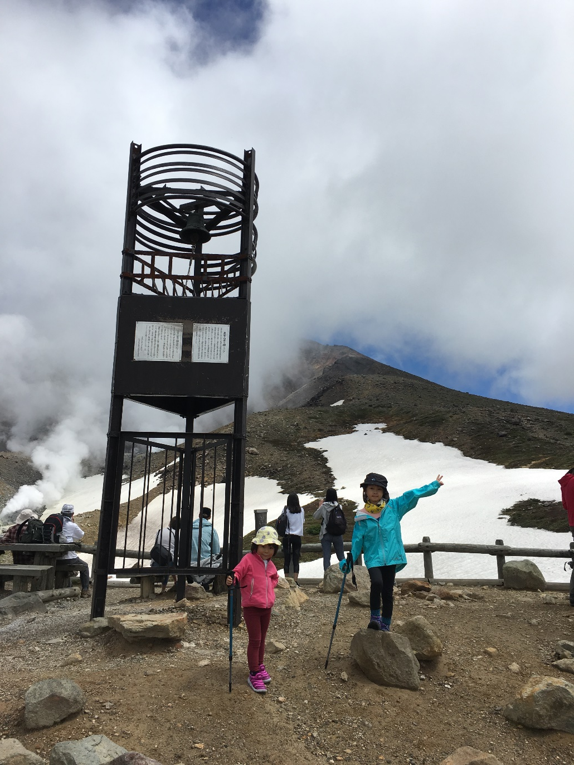

Slide 18
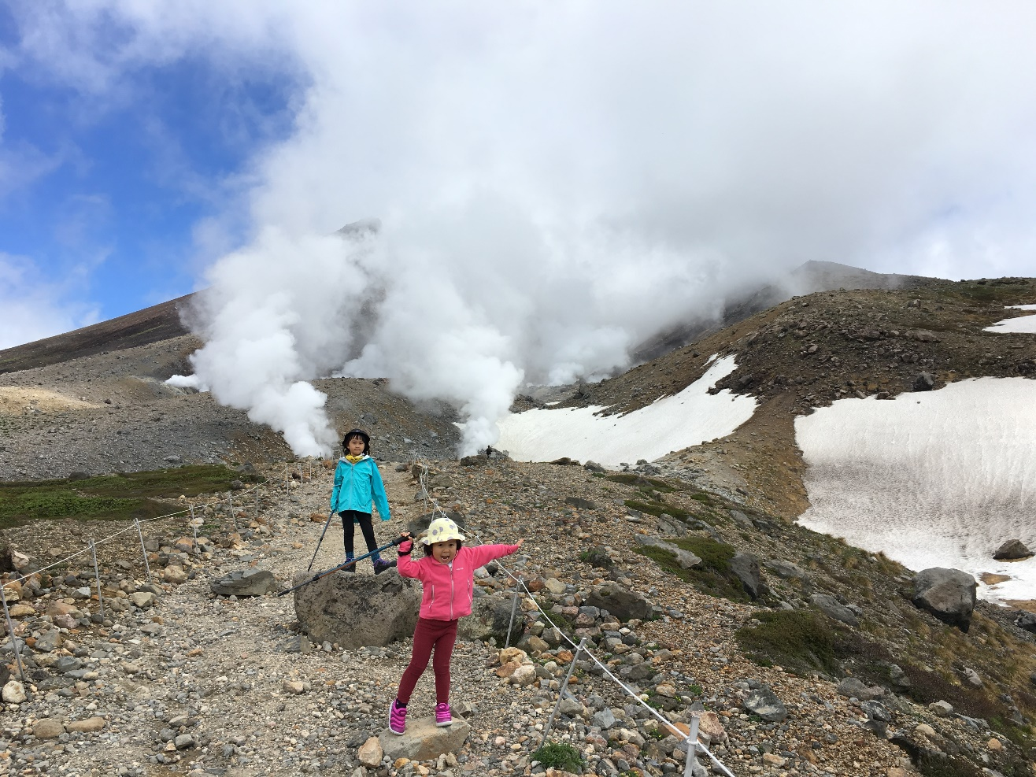

Slide 19
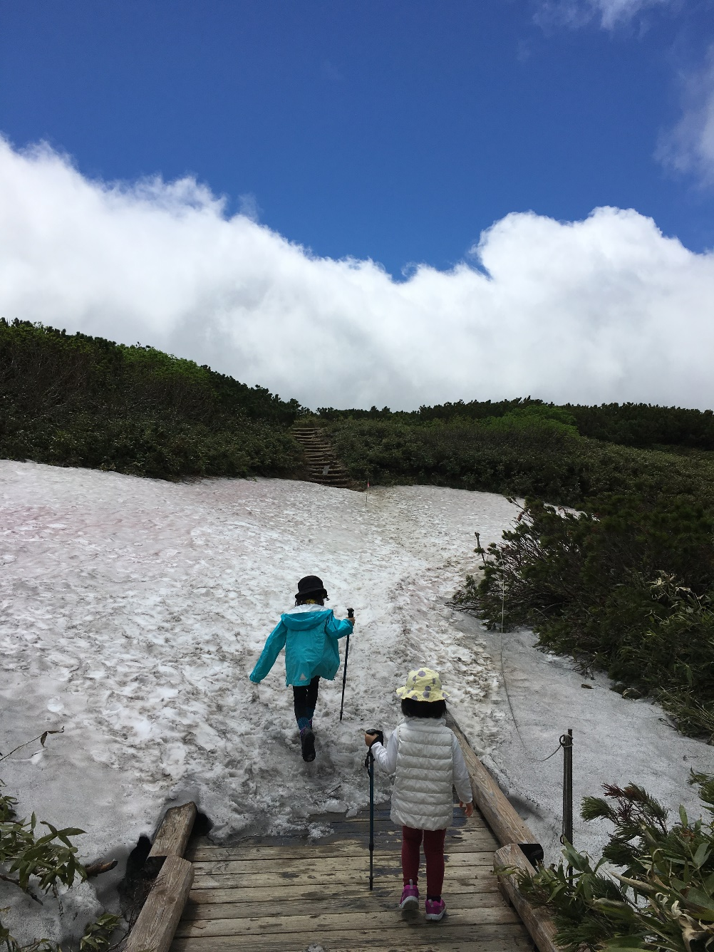

Slide 20
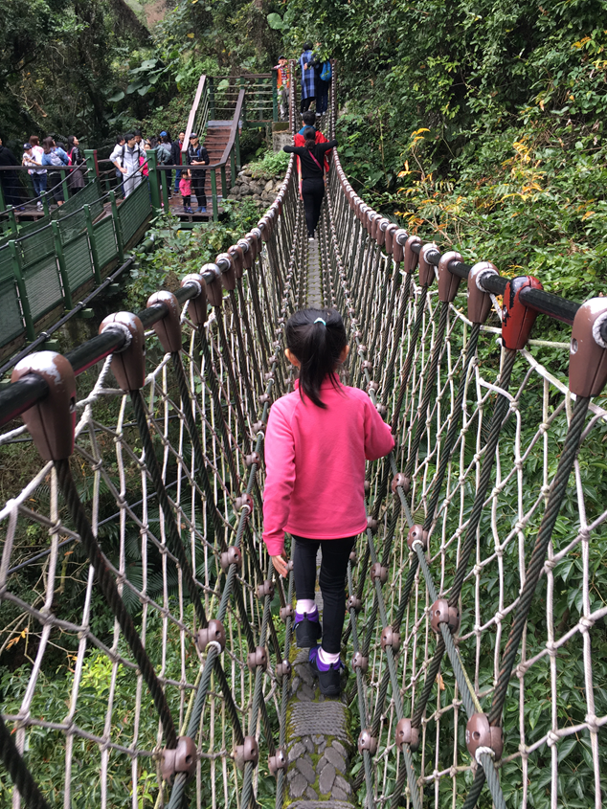
結論
由於每條健行路線狀況不同，所以出發前要確實了解路線資訊。另外記得帶水、食物及更換衣物。
希望小朋友們邀請爸爸媽媽一起去健行，可以強壯身體還可以認識不同的動植物。
小錐麓

Slide 21
資料來源
1.爸爸口述
2.Google Map
白楊步道

